Slide 1
경남대학교 대학원 융합IT공학과 · 컴퓨터및소프트웨어공학전공(박사과정)
객체지향시스템
04
CHAPTER 04 · 계산 규칙과 거북이 그림
참고 교재 우재남, 『C# 프로그래밍 for Beginner』 (한빛아카데미)
정리 김민 · 대학원 학습·연구용

Slide 2

경남대학교 대학원 융합IT공학과
컴퓨터및소프트웨어공학전공(박사과정)
객체지향시스템 · C#
이 자료에 대하여
교재는 수업 진도에 맞춘 참고용이다 — 목차와 개념 체계를 참고하되, 내용은 직접 조사해 재구성·각색했다
01
교재의 그림·내용 일부를 저작권법 제28조(공표된 저작물의 인용)에 따라 교육·연구 목적으로 발췌·인용하고, 각 슬라이드에 출처(교재 절·그림 번호)를 명시했다
02
도표·그래프·예시 그림은 교재 것을 쓰지 않고 전부 직접 제작했다
03
▲ 이용 범위
이 자료는 대학원 개인 학습·연구 목적으로만 제작·사용한다.
저작권자의 허락 없는 무단 복제·전재·재배포 및 상업적 이용을 금한다.
참고 문헌
우재남, 『C# 프로그래밍 for Beginner』, 한빛아카데미 · 수업 자료(CH01~09)
02
Notes:
저작권 안내. 인용 근거(저작권법 28조·37조 출처명시)와 자체 제작 원칙을 밝혀 둔다.

Slide 3
CH 04
계산 규칙과 거북이 그림
Arithmetic, Bitwise and Shift Operators · Turtle Graphics
· 산술 연산자 · 우선순위 · 캐스트 · 대입과 증감 · 동전 교환
· 비교 · 논리 · 비트 & | ^ ~ · 마스크 · 시프트 << >>
· 연산자 우선순위 표 · NuGet 터틀 그래픽 · 마음대로 이동하는 거북이
Notes:
교재 4장 연산자. 앞 절반은 계산 규칙(정수 나눗셈·우선순위·캐스트·비트·시프트), 뒤는 NuGet으로 설치한 터틀 그래픽 윈폼이다.

Slide 4
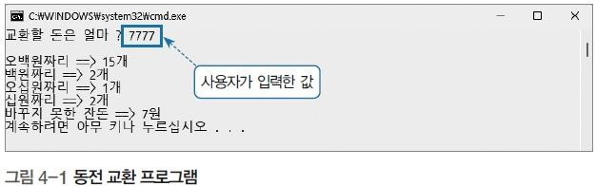
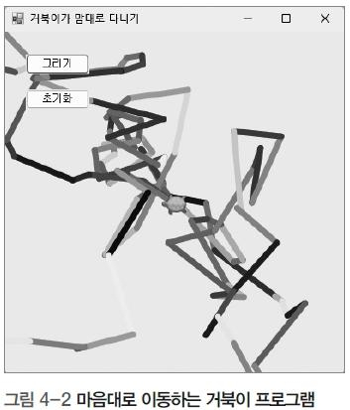
경남대학교 대학원 융합IT공학과
컴퓨터및소프트웨어공학전공(박사과정)
객체지향시스템 · C#
이 장에서 가져갈 것
CH 04 · 계산 규칙과 거북이 그림
01
정수 나눗셈·우선순위·캐스트 세 규칙으로 계산 결과를 미리 맞힌다
02
비트 연산 & | ^ ~ << >> 를 2진수 계산표로 손으로 풀어 본다
03
NuGet으로 터틀 그래픽을 설치하고 거북이가 선을 그리는 윈폼을 만든다
교재 그림 4-1 발췌 — [프로그램 1] 동전 교환 (입력 7777)
교재 그림 4-2 발췌 — [프로그램 2]
· 교재 4장 1절 · 그림 4-1, 4-2
04
Notes:
이 장의 두 결과물부터 보여 준다. 동전 교환은 / 와 %= 두 연산자로, 거북이는 비교·논리·증가 연산자와 Random으로 만든다.

Slide 5
경남대학교 대학원 융합IT공학과
컴퓨터및소프트웨어공학전공(박사과정)
객체지향시스템 · C#
사칙연산과 나머지 — 산술 연산자
CH 04 · 계산 규칙과 거북이 그림
연산자
구분
사용 예
설명
=
대입
num = 3
정수 3을 num에 대입
+
덧셈
num = 5 + 3
5와 3을 더한 값을 대입
-
뺄셈
num = 5 - 3
5에서 3을 뺀 값을 대입
*
곱셈
num = 5 * 3
5와 3을 곱한 값을 대입
/
나눗셈
num = 5 / 3
정수끼리는 정수로 처리 — 1.6666이 아니라 1이 대입된다
%
나머지
num = 5 % 3
5를 3으로 나눈 나머지 2를 대입
쉽게 말하면
"5 ÷ 3 = 1 … 2"에서 / 는 몫 1, % 는 나머지 2. 정수형엔 소수점 칸이 없어서 반올림이 아니라 버린다.
— % 는 퍼센트가 아니라 나머지
· 교재 4장 2절 · 표 4-1
05
Notes:
표 4-1의 설명 열은 교재에 'a에 대입'으로 적혀 있지만 사용 예의 변수는 num이다. 정수 나눗셈이 이 장 결과 예측 문제의 절반.

Slide 6
경남대학교 대학원 융합IT공학과
컴퓨터및소프트웨어공학전공(박사과정)
객체지향시스템 · C#
소스 4-1 — 다섯 가지 산술 연산
CH 04 · 계산 규칙과 거북이 그림
Project04_1 · Main 안쪽
■ 실행 결과
int num;
int v1= 5, v2 = 3;
num = v1 + v2;
Console.WriteLine("{0:D} + {1:D} = {2:D}", v1, v2, num);
num = v1 - v2;
Console.WriteLine("{0:D} - {1:D} = {2:D}", v1, v2, num);
num = v1 * v2;
Console.WriteLine("{0:D} * {1:D} = {2:D}", v1, v2, num);
num = v1 / v2;
Console.WriteLine("{0:D} / {1:D} = {2:D}", v1, v2, num);
num = v1 % v2;
Console.WriteLine("{0:D} % {1:D} = {2:D}", v1, v2, num);
5 + 3 = 8
5 - 3 = 2
5 * 3 = 15
5 / 3 = 1
5 % 3 = 2
읽는 요령
{0:D}는 10진 정수 서식.
5 / 3 = 1 — int끼리 나누면 몫만 남는다.
서식 문자열 속 % 는 그냥 글자다.
· 교재 4장 2절 · 소스 4-1
06
Notes:
v1= 5 처럼 공백이 없는 건 교재 표기 그대로. 결과는 8, 2, 15, 1, 2. 네 번째 줄에서 반드시 멈춰 '왜 1인가'를 묻는다.

Slide 7
경남대학교 대학원 융합IT공학과
컴퓨터및소프트웨어공학전공(박사과정)
객체지향시스템 · C#
계산 순서와 (float) 한 단어
CH 04 · 계산 규칙과 거북이 그림
a=2, b=3, c=4일 때
과정
결과
❶ (a + b) * c
(2 + 3) * 4 → 5 * 4
20
❷ a + (b * c)
2 + (3 * 4) → 2 + 12
14 ← 실제 결과
캐스트 없이 · a * b / c
캐스트 · a * b / (float)c
❶ 정수 2 * 정수 3
❶ 정수 2 * 정수 3
❷ 정수 6 / 정수 4
❷ 정수 6 / 실수 4.0
❸ 정수 1
❸ 실수 1.5
❹ 1.0 대입
❹ 1.5 대입
▲ 괄호 > 곱셈·나눗셈 > 덧셈·뺄셈 — 같은 등급은 왼쪽부터
· 교재 4장 2절 · 그림 4-3, 4-4
07
Notes:
여기서 잠깐: a = b + c * d 와 a = b + ( c * d ) 는 결과가 같지만 괄호 쪽이 더 좋은 코딩. 캐스트 없는 쪽은 결과 변수가 float여도 이미 정수 1로 끝난 뒤 대입된다.

Slide 8
경남대학교 대학원 융합IT공학과
컴퓨터및소프트웨어공학전공(박사과정)
객체지향시스템 · C#
소스 4-2 — 우선순위와 강제 형 변환
CH 04 · 계산 규칙과 거북이 그림
Project04_2 · Main 안쪽
■ 실행 결과
int a = 2, b = 3, c = 4;
int result1, mok, namugi;
float result2;
result1 = a + b - c;
Console.WriteLine("{0:D} + {1:D} - {2:D} = {3:D}", a, b, c, result1);
result1 = a + b * c;
Console.WriteLine("{0:D} + {1:D} * {2:D} = {3:D}", a, b, c, result1);
result2 = a * b / (float)c;
Console.WriteLine("{0:D} * {1:D} / {2:D} = {3:F}", a, b, c, result2);
mok = c / b;
Console.WriteLine("{0:D} / {1:D} 의 몫은 {2:D}", c, b, mok);
namugi = c % b;
Console.WriteLine("{0:D} / {1:D} 의 나머지는 {2:D}", c, b, namugi);
2 + 3 - 4 = 1
2 + 3 * 4 = 14
2 * 3 / 4 = 1.50
4 / 3 의 몫은 1
4 / 3 의 나머지는 1
캐스트(Cast)
(데이터형의_이름)을 앞에 붙이면 그 순간만 형이 바뀐다.
정수 / 실수 = 실수 → 1.5
실수 → 정수는 (int).
▲ (float)(a * b / c)는 이미 늦다 — 나누기 전에 바꿔야 한다
· 교재 4장 2절 · 소스 4-2
08
Notes:
{3:F}는 소수점 둘째 자리까지라 1.50. 캐스트를 지우고 돌리면 1.00이 나오는 것을 실습실에서 직접 확인시킨다(검증 출력).

Slide 9
경남대학교 대학원 융합IT공학과
컴퓨터및소프트웨어공학전공(박사과정)
객체지향시스템 · C#
"100"을 100으로 — Parse와 ToString
CH 04 · 계산 규칙과 거북이 그림
Project04_3 · Main 안쪽
■ 실행 결과
string s1 = "100", s2 = "100.123";
Console.WriteLine(int.Parse(s1) + float.Parse(s2));
int n1 = 100;
float n2 = 100.123f;
Console.WriteLine(n1.ToString() + n2.ToString());
200.123
100100.123
문자열 → 숫자
숫자 → 문자열
int.Parse(s1) + float.Parse(s2)
→ 100 + 100.123 = 200.123
n1.ToString() + n2.ToString()
→ "100" + "100.123" = 100100.123
— 같은 + 라도 숫자면 덧셈, 문자열이면 이어 붙이기
· 교재 4장 2절 · 소스 4-3
09
Notes:
쉽게 말하면 Parse는 종이에 적힌 숫자를 계산기에 넣는 일, ToString은 계산기 화면을 종이에 받아 적는 일. 동전 교환의 int.Parse(Console.ReadLine())가 바로 이 도구.

Slide 10
경남대학교 대학원 융합IT공학과
컴퓨터및소프트웨어공학전공(박사과정)
객체지향시스템 · C#
줄여 쓰는 대입 — 소스 4-4
CH 04 · 계산 규칙과 거북이 그림
Project04_4 · Main 안쪽
■ 실행 결과
int num = 10;
num++;
Console.WriteLine("num ++ ==> " + num);
num--;
Console.WriteLine("num -- ==> " + num);
num += 5;
Console.WriteLine("num += 5 ==> " + num);
num -= 5;
Console.WriteLine("num -= 5 ==> " + num);
num *= 5;
Console.WriteLine("num *= 5 ==> " + num);
num /= 5;
Console.WriteLine("num /= 5 ==> " + num);
num %= 5;
Console.WriteLine("num %= 5 ==> " + num);
num ++ ==> 11
num -- ==> 10
num += 5 ==> 15
num -= 5 ==> 10
num *= 5 ==> 50
num /= 5 ==> 10
num %= 5 ==> 0
표 4-2 한눈에
num += 3 → num = num + 3
(-=, *=, /=, %= 도 같은 모양)
num++ / ++num → 1 증가
num-- / --num → 1 감소
▲ =+ 로 뒤집으면 'num에 +5 대입'이 되어 5가 된다
· 교재 4장 2절 · 표 4-2 · 소스 4-4
10
Notes:
값이 줄마다 이어진다: 10 → 11 → 10 → 15 → 10 → 50 → 10 → 0. 마지막 0은 10을 5로 나눈 나머지.

Slide 11
경남대학교 대학원 융합IT공학과
컴퓨터및소프트웨어공학전공(박사과정)
객체지향시스템 · C#
a++ 와 ++a — 소스 4-5
CH 04 · 계산 규칙과 거북이 그림
Project04_5 · Main 안쪽
■ 실행 결과
int a = 10, b;
b = a++;
Console.WriteLine(b);
b = ++a;
Console.WriteLine(b);
10
12
문장 (a = 10에서)
❶ 먼저
❷ 다음
b
b = a++;
a를 b에 대입
a를 1 증가 (a = 11)
10
b = ++a;
a를 1 증가 (a = 12)
a를 b에 대입
12
— a++ 는 사진 먼저 찍고 키 크기, ++a 는 키 먼저 크고 사진
· 교재 4장 2절 · 그림 4-5 · 소스 4-5
11
Notes:
단독 문장 num++; 에서는 둘 다 같다. 다른 식 안에 섞일 때만 차이가 난다. 두 번째 결과를 11로 착각하는 학생이 많다 — a는 이미 11이었다.

Slide 12
경남대학교 대학원 융합IT공학과
컴퓨터및소프트웨어공학전공(박사과정)
객체지향시스템 · C#
[프로그램 1] 동전 교환 — 소스 4-6
CH 04 · 계산 규칙과 거북이 그림
Project04_6 · Main 안쪽
■ 실행 결과 (입력 7777)
int money;
int c500, c100, c50, c10;
Console.Write("교환할 돈은 얼마 ? ");
money = int.Parse(Console.ReadLine());
c500 = money / 500;
money %= 500;
c100 = money / 100;
money %= 100;
c50 = money / 50;
money %= 50;
c10 = money / 10;
money %= 10;
Console.WriteLine("\n오백원짜리 ==> " + c500 + "개");
Console.WriteLine("백원짜리 ==> " + c100 + "개");
Console.WriteLine("오십원짜리 ==> " + c50 + "개");
Console.WriteLine("십원짜리 ==> " + c10 + "개");
Console.WriteLine("바꾸지 못한 잔돈 ==> " + money + "원");
교환할 돈은 얼마 ? 7777
오백원짜리 ==> 15개
백원짜리 ==> 2개
오십원짜리 ==> 1개
십원짜리 ==> 2개
바꾸지 못한 잔돈 ==> 7원
핵심 두 줄
c500 = money / 500;
→ 몫이 동전 개수
money %= 500;
→ 나머지만 남긴다
▲ %= 줄을 빼면 다음 동전 개수가 터무니없이 커진다
· 교재 4장 2절 · 소스 4-6
12
Notes:
Console.Write는 줄을 안 바꿔서 커서가 물음 바로 뒤에 선다. 맨 앞 \n이 빈 줄 하나를 만든다(교재 글꼴에선 \ 가 ₩로 보임).

Slide 13
경남대학교 대학원 융합IT공학과
컴퓨터및소프트웨어공학전공(박사과정)
객체지향시스템 · C#
money가 줄어드는 과정과 SELF STUDY 4-1
CH 04 · 계산 규칙과 거북이 그림
문장
계산
남은 money
c500 = money / 500; money %= 500;
7777 / 500 = 15, 나머지 277
277
c100 = money / 100; money %= 100;
277 / 100 = 2, 나머지 77
77
c50 = money / 50; money %= 50;
77 / 50 = 1, 나머지 27
27
c10 = money / 10; money %= 10;
27 / 10 = 2, 나머지 7
7
SELF STUDY 4-1 지폐 교환
■ 정답 코드 실행 결과 (검증)
지폐로 교환할 돈은 얼마 ? 777777
오만원짜리 ==> 15장
만원짜리 ==> 2장
오천원짜리 ==> 1장
천원짜리 ==> 2장
지폐로 바꾸지 못한 돈 ==> 777원
소스 4-6의 틀은 그대로 두고 단위만 50000 · 10000 · 5000 · 1000, 문구는 "개" → "장".
777777원은 int 범위 안이라 int로 충분하다.
· 교재 4장 2절 · SELF STUDY 4-1 · 그림 4-6
13
Notes:
은행 창구 비유: 큰 동전부터 몇 개 나오나(몫) 세고, 남은 돈(나머지)만 다음 칸으로 넘긴다. 작은 동전부터 하면 전부 10원짜리가 된다.

Slide 14
경남대학교 대학원 융합IT공학과
컴퓨터및소프트웨어공학전공(박사과정)
객체지향시스템 · C#
크다·작다·같다 — 비교 연산자
CH 04 · 계산 규칙과 거북이 그림
연산자
의미
Project04_7 · Main 안쪽
==
같다
int a = 100, b = 200;
Console.WriteLine("{0} == {1} 는 {2} 다.", a, b, a == b);
Console.WriteLine("{0} != {1} 는 {2} 다.", a, b, a != b);
Console.WriteLine("{0} > {1} 는 {2} 다.", a, b, a > b);
Console.WriteLine("{0} < {1} 는 {2} 다.", a, b, a < b);
Console.WriteLine("{0} >= {1} 는 {2} 다.", a, b, a >= b);
Console.WriteLine("{0} <= {1} 는 {2} 다.", a, b, a <= b);
!=
같지 않다
>
왼쪽이 크다
<
왼쪽이 작다
>=
크거나 같다
<=
작거나 같다
■ 실행 결과
100 == 200 는 False 다.
100 != 200 는 True 다.
100 > 200 는 False 다.
100 < 200 는 True 다.
100 >= 200 는 False 다.
100 <= 200 는 True 다.
▲ = 와 == 는 다르다
= 는 넣어라, == 는 같은가? 결과는 True 또는 False 둘뿐.
· 교재 4장 3절 · 표 4-3 · 소스 4-7
14
Notes:
비교식 자체를 {2} 자리에 넘기면 True/False가 찍힌다. 서식 문자열 속 공백 개수는 교재 캡처로는 확정할 수 없어 두 칸으로 옮겼다 — 결과 값엔 영향 없음.

Slide 15
경남대학교 대학원 융합IT공학과
컴퓨터및소프트웨어공학전공(박사과정)
객체지향시스템 · C#
그리고·또는·아니다 — 논리 연산자
CH 04 · 계산 규칙과 거북이 그림
연산자
의미
규칙
사용 예
&&
그리고(AND)
둘 다 참이어야 참
(a >= 100) && (a <= 200)
||
또는(OR)
하나만 참이어도 참
(a >= 100) || (a <= 200)
!
아니다(NOT)
참이면 거짓, 거짓이면 참
!(a == 100)
Project04_8 · Main 안쪽
■ 실행 결과 (a = 99)
int a = 99;
Console.WriteLine("AND 연산 : {0}", (a >= 100) && (a <= 200));
Console.WriteLine("OR 연산 : {0}", (a >= 100) || (a <= 200));
Console.WriteLine("NOT 연산 : {0}", !(a == 100));
AND 연산 : False
OR 연산 : True
NOT 연산 : True
▲ 100 <= a <= 200 처럼 수학식으로 쓰면 컴파일 오류
· 교재 4장 4절 · 표 4-4 · 소스 4-8
15
Notes:
a = 99: 99 >= 100은 False, 99 <= 200은 True. False && True = False, False || True = True, !False = True. 교재 글꼴의 | 가 끊어진 세로선처럼 보이지만 같은 문자다.

Slide 16
경남대학교 대학원 융합IT공학과
컴퓨터및소프트웨어공학전공(박사과정)
객체지향시스템 · C#
2진수 자리끼리 계산하는 비트 연산자
CH 04 · 계산 규칙과 거북이 그림
연산자
의미
규칙
A
B
A&B
A|B
A^B
&
비트 논리곱(AND)
둘 다 1이면 1
0
0
0
0
0
|
비트 논리합(OR)
하나만 1이면 1
0
1
0
1
1
^
배타적 논리합(XOR)
같으면 0, 다르면 1
1
0
0
1
1
~
비트 부정
1은 0, 0은 1로
1
1
1
1
0
<<
왼쪽 이동
왼쪽으로 시프트
>>
오른쪽 이동
오른쪽으로 시프트
&& 와 & 는 다르다
&& → 결과가 True / False
& → 자리마다의 1 / 0이 모인 정수
받아올림은 없다.
· 교재 4장 5절 · 표 4-5 · 그림 4-8~4-10
16
Notes:
비트 연산에서 1은 True, 0은 False로 본다. XOR에서 둘 다 1이면 0 — '하나라도 1이면 1'은 | 의 규칙이라는 것을 대비시킨다.

Slide 17
경남대학교 대학원 융합IT공학과
컴퓨터및소프트웨어공학전공(박사과정)
객체지향시스템 · C#
10과 7로 손 계산 — & | ^ 와 소스 4-9~4-11
CH 04 · 계산 규칙과 거북이 그림
■ 10 & 7 = 2
■ 10 | 7 = 15
■ 10 ^ 7 = 13
2진수 10진수
1 0 1 0 ← 10
& 0 1 1 1 ← 7
------------
0 0 1 0 → 2
2진수 10진수
1 0 1 0 ← 10
| 0 1 1 1 ← 7
------------
1 1 1 1 → 15
2진수 10진수
1 0 1 0 ← 10
^ 0 1 1 1 ← 7
------------
1 1 0 1 → 13
세 소스의 Main 안쪽을 모아 봄
■ 실행 결과
// 소스 4-9 비트 논리곱
Console.WriteLine("10 & 7 ==> " + (10 & 7));
Console.WriteLine("123 & 456 ==> " + (123 & 456));
Console.WriteLine("0xFFFF & 0x0000 ==> " + (0xFFFF & 0x0000));
// 소스 4-10 비트 논리합
Console.WriteLine("10 | 7 ==> " + (10 | 7));
Console.WriteLine("123 | 456 ==> " + (123 | 456));
Console.WriteLine("0xFFFF | 0x0000 ==> " + (0xFFFF | 0x0000));
// 소스 4-11 비트 배타적 논리합
Console.WriteLine("10 ^ 7 ==> " + (10 ^ 7));
Console.WriteLine("123 ^ 456 ==> " + (123 ^ 456));
Console.WriteLine("0xFFFF ^ 0x0000 ==> " + (0xFFFF ^ 0x0000));
10 & 7 ==> 2
123 & 456 ==> 72
0xFFFF & 0x0000 ==> 0
10 | 7 ==> 15
123 | 456 ==> 507
0xFFFF | 0x0000 ==> 65535
10 ^ 7 ==> 13
123 ^ 456 ==> 435
0xFFFF ^ 0x0000 ==> 65535
— (10 & 7)의 괄호 필수 — + 가 & 보다 먼저라 빼면 컴파일 오류
· 교재 4장 5절 · 그림 4-8~4-10 · 소스 4-9~4-11
17
Notes:
교재 소제목의 '비트 논리합 10 & 7', '비트 배타적 논리합 10 & 7'은 오탈자(실제는 | 와 ^). 0xFFFF | 0x0000 = 65535, 16진수로 보려면 Convert.ToString(값, 16) → ffff.

Slide 18
경남대학교 대학원 융합IT공학과
컴퓨터및소프트웨어공학전공(박사과정)
객체지향시스템 · C#
마스크로 거르기 — 소스 4-12
CH 04 · 계산 규칙과 거북이 그림
Project04_12 · Main 안쪽
■ 실행 결과
char ch1 = 'A';
int mask = 0x0F;
Console.WriteLine("{0:X} & {1:X} = {2:X} ", Convert.ToString(ch1, 16), mask, ch1 & mask);
Console.WriteLine("{0:X} | {1:X} = {2:X} ", Convert.ToString(ch1, 16), mask, ch1 | mask);
mask = 'a' - 'A';
char ch2 = (char)(ch1 ^ mask);
Console.WriteLine("{0:C} ^ {1:D} = {2:C} ", ch1, mask, ch2);
ch1 = (char)(ch2 ^ mask);
Console.WriteLine("{0:C} ^ {1:D} = {2:C} ", ch2, mask, ch1);
41 & F = 1
41 | F = 4F
A ^ 32 = a
a ^ 32 = A
마스크(mask)
무언가를 걸러 주는 값
■ & 0x0F — 앞은 0000, 뒤는 원래 값
■ | 0x0F — 앞은 원래 값, 뒤는 1111
0100 0001 ← A는 0x41
& 0000 1111 ← 마스크(0x0F)
------------
0000 0001
(무조건 0000)(원래 값)
0100 0001 ← A는 0x41
| 0000 1111 ← 마스크(0x0F)
------------
0100 1111
(원래 값)(무조건 1111)
· 교재 4장 5절 · 소스 4-12 · 그림 4-11, 4-12
18
Notes:
아스키코드: 'A'는 0x41, 'a'는 0x61. {0:X} 자리에는 Convert.ToString의 결과 문자열 "41"이 그대로 찍히고, {0:C}는 char에 적용되지 않아 문자 그대로 찍힌다(검증 출력 확인).

Slide 19
경남대학교 대학원 융합IT공학과
컴퓨터및소프트웨어공학전공(박사과정)
객체지향시스템 · C#
XOR로 대소문자 뒤집기, ~ 로 비트 뒤집기
CH 04 · 계산 규칙과 거북이 그림
■ 'A' ^ 32 = 'a' (한 번 더 하면 다시 'A')
소스 4-13
0100 0001 ← 'A' (0x41)
^ 0010 0000 ← 32 (0x20)
------------
0110 0001 → 'a' (0x61)
int n = 12345;
Console.WriteLine(~ n + 1);
■ 실행 결과
-12345
대소문자 스위치
'a' - 'A' = 0x20 = 32.
char ch2 = (char)(ch1 ^ mask);
^ 의 결과는 int라서 (char) 캐스트가 필요하다.
1의 보수 · 2의 보수
~n → 모든 비트 반전(1의 보수)
~n + 1 → 2의 보수 = -n
~12345만 찍으면 -12346
· 교재 4장 5절 · 소스 4-12, 4-13
19
Notes:
0x20 비트는 대문자/소문자 스위치. XOR은 스위치를 딸깍 누르는 것. ~ 는 단항이라 + 보다 먼저 계산된다 → (~n) + 1.

Slide 20
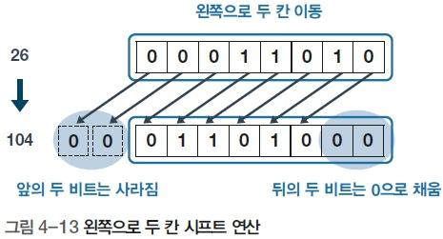
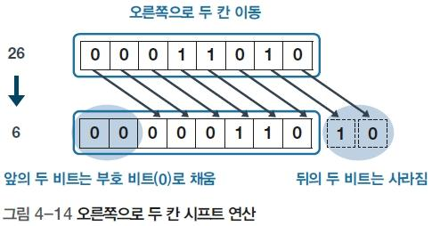
경남대학교 대학원 융합IT공학과
컴퓨터및소프트웨어공학전공(박사과정)
객체지향시스템 · C#
비트를 밀어서 곱하고 나누기 — 시프트
CH 04 · 계산 규칙과 거북이 그림
교재 그림 4-13 발췌 — 26 << 2 = 104
교재 그림 4-14 발췌 — 26 >> 2 = 6
Project04_14 · 04_15 · Main 안쪽
■ 실행 결과
// 소스 4-14 (int n = 10;)
Console.WriteLine( (n << 1) + "," + (n << 2) + "," + (n << 3) + "," + (n << 4));
// 소스 4-15 (int n = 10;)
Console.WriteLine((n >> 1) + "," + (n >> 2) + "," + (n >> 3) + "," + (n >> 4));
20,40,80,160
5,2,1,0
— << 한 칸 = ×2, >> 한 칸 = ÷2(나머지 버림)
· 교재 4장 5절 · 그림 4-13, 4-14 · 소스 4-14, 4-15
20
Notes:
왼쪽 시프트: 앞 비트는 사라지고 뒤는 0으로 채움. 오른쪽 시프트: 뒤 비트는 사라지고 앞은 부호 비트(양수는 0)로 채움. 10진수 끝에 0을 붙이면 10배가 되듯, 2진수 끝에 0을 붙이면 2배.

Slide 21
경남대학교 대학원 융합IT공학과
컴퓨터및소프트웨어공학전공(박사과정)
객체지향시스템 · C#
시프트와 반복문 — 소스 4-16과 SELF STUDY 4-2
CH 04 · 계산 규칙과 거북이 그림
Project04_16 · Main 안쪽
■ 실행 결과
int n = 100, result ;
for (int i = 1; i < 5; i++)
{
result = n << i;
Console.WriteLine("{0:D} << {1:D} = {2:D} ", n, i, result);
}
for (int i = 1; i < 5; i++)
{
result = n >> i;
Console.WriteLine("{0:D} >> {1:D} = {2:D} ", n, i, result);
}
100 << 1 = 200
100 << 2 = 400
100 << 3 = 800
100 << 4 = 1600
100 >> 1 = 50
100 >> 2 = 25
100 >> 3 = 12
100 >> 4 = 6
SELF STUDY 4-2
숫자와 횟수를 입력받게 바꾼다.
① n = int.Parse(Console.ReadLine());
② 조건 i < 5 → i <= count
입력 50, 3 → 100·200·400 / 25·12·6
· 교재 4장 5절 · 소스 4-16 · SELF STUDY 4-2
21
Notes:
for는 CH06에서 자세히 — 여기선 'i를 1씩 늘리며 중괄호 안을 되풀이'로만 읽는다. 시프트 칸 수에 변수 i를 쓸 수 있다. SELF STUDY 정답 코드는 실제 컴파일러로 검증했다.

Slide 22
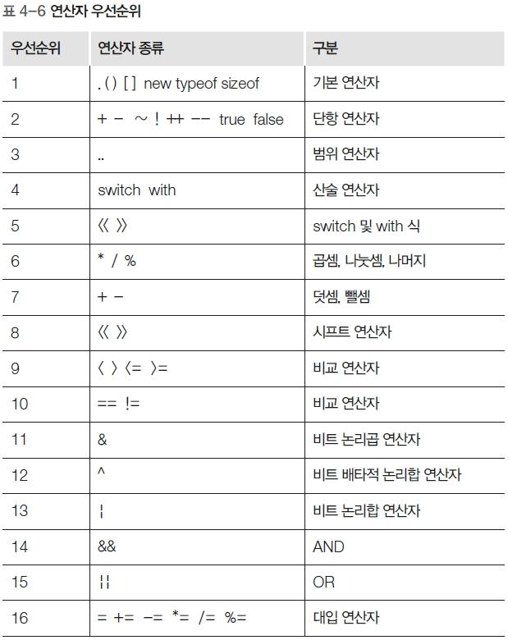
경남대학교 대학원 융합IT공학과
컴퓨터및소프트웨어공학전공(박사과정)
객체지향시스템 · C#
누가 먼저 계산되나 — 연산자 우선순위 표
CH 04 · 계산 규칙과 거북이 그림
외우는 요령
단항 → 곱셈류 → 덧셈류 → 시프트 → 크기 비교 → 같다·다르다 → & ^ | → && || → 대입(꼴찌)
▲ 표 4·5행은 칸이 어긋나 있다
4위는 switch·with 식이고 << >>는 8위(시프트) 한 곳뿐. 범위(..)·switch·with 식은 C# 8 이후 문법이라 C# 7.3에선 쓰지 않는다.
교재 표 4-6 발췌
— (num & 1) == 1 에 괄호가 필요한 이유 — == 가 & 보다 먼저
· 교재 4장 6절 · 표 4-6
22
Notes:
대입이 꼴찌라서 '오른쪽을 다 계산한 뒤 맨 마지막에 왼쪽 통에 담는다'. 교재 간지의 '연장자 우선순위'는 오탈자. 조건 연산자 ?: 는 표에 없고 CH05에서.

Slide 23
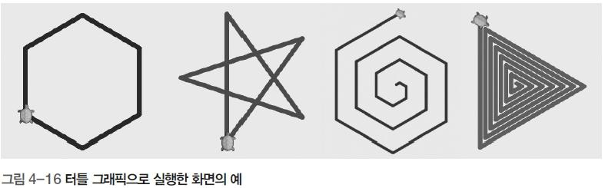
경남대학교 대학원 융합IT공학과
컴퓨터및소프트웨어공학전공(박사과정)
객체지향시스템 · C#
터틀 그래픽 — NuGet으로 설치하기
CH 04 · 계산 규칙과 거북이 그림
교재 그림 4-16 발췌 — 터틀 그래픽으로 실행한 화면의 예
[새 프로젝트] → [Windows Forms 앱(.NET Framework)] → 이름 Project04_17, C:\CookC#, 4.8
01
메뉴 [프로젝트] - [NuGet 패키지 관리]
02
[찾아보기] → nakov 입력 → Nakov.TurtleGraphics → <설치> → <OK>
03
"설치됨: 2.0.2.1" 확인 → NuGet 창을 닫는다
04
· 교재 4장 7절 · 실습 4-1 ①~⑤ · 그림 4-17~4-21
23
Notes:
터틀 그래픽은 거북이가 선을 그리며 움직이는 C#의 외부 기능 — 기본에 없어서 NuGet(C#용 앱 스토어)으로 설치한다. 목록의 Nakov.IO.Cin은 다른 패키지이니 고르지 않는다.

Slide 24
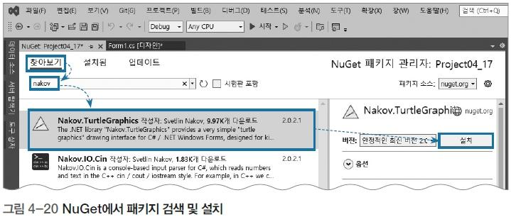
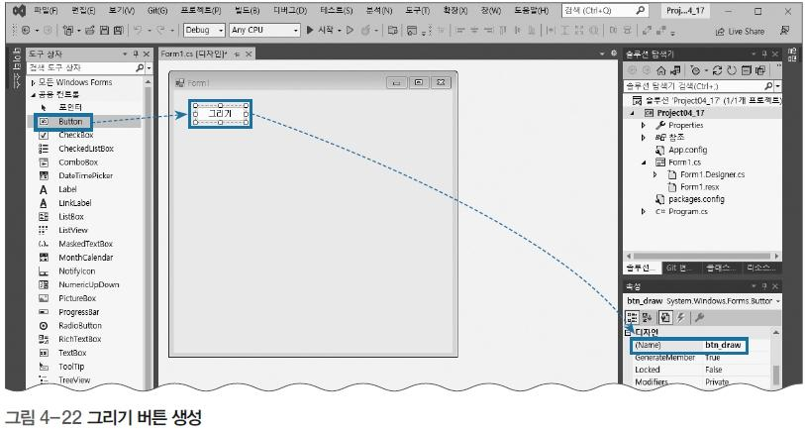
경남대학교 대학원 융합IT공학과
컴퓨터및소프트웨어공학전공(박사과정)
객체지향시스템 · C#
패키지 설치 화면과 폼 설계
CH 04 · 계산 규칙과 거북이 그림
교재 그림 4-20 발췌 — NuGet에서 패키지 검색 및 설치
교재 그림 4-22 발췌 — 그리기 버튼 생성
컨트롤
(Name)
Text
배치
Form
Form1
Form1
[디자인] 창에서 정사각형에 가깝게
Button
btn_draw
그리기
왼쪽 위 ([도구 상자] - [공용 컨트롤])
Button
btn_init
초기화
btn_draw 바로 아래
· 교재 4장 7절 · 실습 4-1 ④, ⑥, ⑦ · 그림 4-20, 4-22, 4-23
24
Notes:
설치가 끝나면 솔루션 탐색기에 packages.config가 생긴다. 버튼은 도구 상자에서 끌어다 놓고 속성 창에서 (Name)과 Text를 바꾼다 — CH02 그림판과 같은 순서.

Slide 25
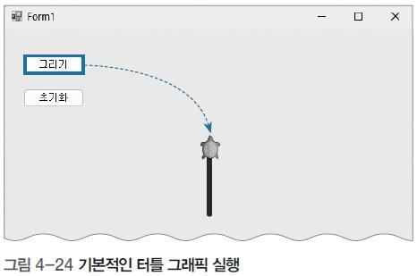
경남대학교 대학원 융합IT공학과
컴퓨터및소프트웨어공학전공(박사과정)
객체지향시스템 · C#
첫 거북이 코드 — 소스 4-17
CH 04 · 계산 규칙과 거북이 그림
Form1.cs (Project04_17)
// 자동 추가된 using은 생략함
using Nakov.TurtleGraphics;
namespace Project04_17
{
public partial class Form1 : Form
{
// (8~12행: 자동 생성된 생성자 — 교재에서 생략)
private void btn_draw_Click(object sender, EventArgs e)
{
Turtle.Forward();
}
private void btn_init_Click(object sender, EventArgs e)
{
Turtle.Init();
}
}
}
교재 그림 4-24 발췌
순서가 중요
버튼을 더블클릭해 메서드를 만든 뒤 한 줄씩 넣는다.
Forward() → 10픽셀 전진
Init() → 초기화
▲ 메서드를 손으로 치면 버튼과 연결되지 않는다
· 교재 4장 7절 · 실습 4-1 ⑧~⑨ · 소스 4-17
25
Notes:
Ctrl+F5로 실행. 그리기를 누를 때마다 거북이가 위로 가며 선을 긋고, 초기화하면 가운데로 돌아간다. 교재 설명문의 btnTurtle.Init( )은 오탈자 — 코드는 Turtle.Init().

Slide 26
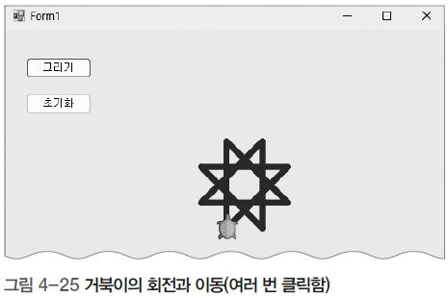
경남대학교 대학원 융합IT공학과
컴퓨터및소프트웨어공학전공(박사과정)
객체지향시스템 · C#
거북이 명령 ① — 속도·회전·앞뒤 이동
CH 04 · 계산 규칙과 거북이 그림
btn_draw_Click 안에 넣어 보기
Turtle.Delay = 500;
Turtle.Rotate(45);
Turtle.Forward(100);
Turtle.Rotate(45);
Turtle.Backward(100);
명령 읽기
Turtle.Delay = 500; → 속도(밀리초), 0이면 즉시 이동
Turtle.Rotate(45); → 오른쪽으로 45° 회전
Turtle.Forward(100); / Backward(100); → 머리 방향 기준 앞·뒤
교재 그림 4-25 발췌 — 여러 번 클릭함
· 교재 4장 7절 · 그림 4-25
26
Notes:
교재는 Delay를 메서드라 부르지만 코드에선 값을 대입한다. 한 번 클릭에 45° 돌아 100 전진, 다시 45° 돌아 100 후진 — 반복하면 팔각별.

Slide 27
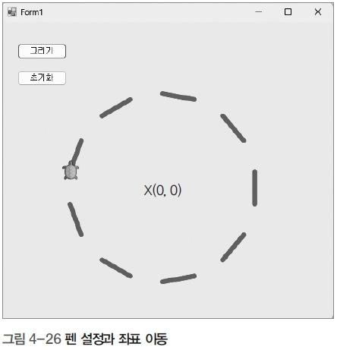
경남대학교 대학원 융합IT공학과
컴퓨터및소프트웨어공학전공(박사과정)
객체지향시스템 · C#
거북이 명령 ② — 펜과 좌표
CH 04 · 계산 규칙과 거북이 그림
펜 들고 내리며 점선 원 그리기
Turtle.PenColor = Color.Red;
Turtle.PenUp();
Turtle.MoveTo(-150, 0);
for (int i = 0; i < 9; i++)
{
Turtle.PenDown();
Turtle.Rotate(20);
Turtle.Forward(50);
Turtle.PenUp();
Turtle.Rotate(20);
Turtle.Forward(50);
}
좌표는 화면 중앙이 (0, 0)
MoveTo(좌우, 상하) — 양수는 오른쪽·위쪽
PenUp() 선 없이 이동 / PenDown() 다시 그림
교재 그림 4-26 발췌 — 펜 설정과 좌표 이동
— 20° 그리기 + 20° 건너뛰기 × 9번 = 360° 점선 원
· 교재 4장 7절 · 그림 4-26
27
Notes:
PenColor에는 Color.Red, Color.Green, Color.Blue 등을 대입. Color는 윈폼 템플릿이 넣어 둔 using System.Drawing; 덕분에 바로 쓴다. 공책에서 연필을 떼었다 댔다 하는 비유.

Slide 28
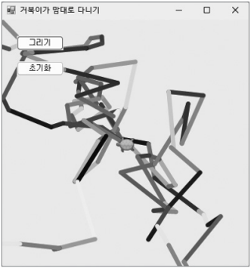
경남대학교 대학원 융합IT공학과
컴퓨터및소프트웨어공학전공(박사과정)
객체지향시스템 · C#
[프로그램 2] 마음대로 이동하는 거북이 ① — 소스 4-18
CH 04 · 계산 규칙과 거북이 그림
btn_draw_Click 본문 (Project04_18) — 앞부분
int swidth = 400, sheight = 400, exitCount = 0;
int r, g, b, angle, dist;
float curX, curY;
this.Text = "거북이가 맘대로 다니기";
this.ClientSize = new Size(sheight, swidth);
Random rnd = new Random();
Turtle.Delay = 200;
while(true)
{
r = rnd.Next(0, 256);
g = rnd.Next(0, 256);
b = rnd.Next(0, 256);
Turtle.PenColor = Color.FromArgb(r, g, g);
angle = rnd.Next(0, 360);
dist = rnd.Next(1, 100);
Turtle.Rotate(angle);
Turtle.Forward(dist);
curX = Turtle.X;
curY = Turtle.Y;
교재 실행 화면 발췌
Random
rnd.Next(최소, 최대) → 최소 이상 최대 미만
색 0~255 · 각도 0~359 · 거리 1~99
▲ FromArgb(r, g, g)는 교재 오탈자 — 세 번째는 b
· 교재 4장 7절 · 소스 4-18
28
Notes:
프로젝트는 실습 4-1을 그대로 반복하되 이름만 Project04_18. this.Text와 this.ClientSize로 창 제목·크기를 코드에서 바꾼다. while(true)는 break를 만나야 멈추는 반복.

Slide 29
경남대학교 대학원 융합IT공학과
컴퓨터및소프트웨어공학전공(박사과정)
객체지향시스템 · C#
[프로그램 2] 마음대로 이동하는 거북이 ② — 울타리 검사
CH 04 · 계산 규칙과 거북이 그림
소스 4-18 — 뒷부분
흐름
if((-swidth / 2 <= curX && curX <= swidth / 2) &&
(-swidth / 2 <= curY && curY <= swidth / 2))
{
}
else
{
Turtle.PenUp();
Turtle.MoveTo(0, 0);
Turtle.PenDown();
exitCount++;
if(exitCount == 5)
break;
}
// ← 교재 슬라이드는 여기서 잘림: while을 닫는 } 가 하나 더 필요
창 안(±200)이면 → 아무것도 안 함
벗어나면 → 펜 들고 (0, 0)으로, 펜 내리고 exitCount++
5번 벗어나면 break
▲ 교재 코드 바로잡기
while을 닫는 } 추가 · FromArgb(r, g, b) · Size(swidth, sheight) — 뒤의 둘은 400 × 400이라 결과는 같다. 설명문의 300 × 300도 코드로는 400.
· 교재 4장 7절 · 소스 4-18 · if ~ else 형식
29
Notes:
비교(<=)·논리(&&)·증가(++)·나눗셈(/)이 한꺼번에 나오는 종합 예제. 울타리를 넘을 때마다 가운데로 데려다 놓고, 다섯 번이면 산책 끝. 터틀 코드는 윈폼+NuGet이 필요해 콘솔로 검증하지 않았다.

Slide 30
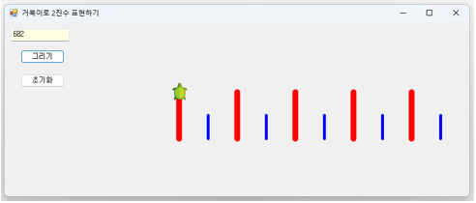
경남대학교 대학원 융합IT공학과
컴퓨터및소프트웨어공학전공(박사과정)
객체지향시스템 · C#
응용 — 거북이로 2진수 표현하기
CH 04 · 계산 규칙과 거북이 그림
btn_draw_Click 반복 부분
Turtle.Delay = 200;
for (int i=0; i < binary.Length; i++)
{
Turtle.PenUp();
Turtle.MoveTo(curX, curY);
Turtle.PenDown();
if ( (num & 1) == 1)
{
Turtle.PenColor = Color.Red;
Turtle.PenSize = 10;
Turtle.Forward(80);
}
else
{
Turtle.PenColor = Color.Blue;
Turtle.PenSize = 5;
Turtle.Forward(40);
}
curX -= 50;
num >>= 1;
}
교재 실행 화면 발췌 — 682 = 1010101010₂
마스크와 시프트의 합작
binary = Convert.ToString(num, 2);
(num & 1) == 1 → 끝 비트가 1이면 빨간 긴 막대, 0이면 파란 짧은 막대
num >>= 1 → 다음 비트를 끝으로
— 폼에 TextBox tb_num 추가 — 절차는 교재에 없음
· 교재 4장 7절 (소스 번호 없음)
30
Notes:
앞부분: swidth 800, sheight 300, num = int.Parse(tb_num.Text.ToString()), curX = swidth / 2 - 50(=350), curY = -50. 오른쪽 끝(최하위 비트)부터 50씩 왼쪽으로 그린다.

Slide 31
경남대학교 대학원 융합IT공학과
컴퓨터및소프트웨어공학전공(박사과정)
객체지향시스템 · C#
자가 점검 — 결과를 보고 코드를 떠올리기
CH 04 · 계산 규칙과 거북이 그림
01
2 * 3 / 4 = 1.50 이 나오게 하려면? → a * b / (float)c 와 {3:F}
02
7777 → 15·2·1·2개, 잔돈 7원 → / 로 몫, %= 로 나머지 네 번
03
10 & 7, 10 | 7, 10 ^ 7 → 2, 15, 13 / 26 << 2, 26 >> 2 → 104, 6
04
int a = 10, b; b = a++; b = ++a; → 출력 10, 12
이 과목의 시험 스타일
"실행 결과 화면만 주고 → 코드를 짜시오". 동전 교환·비교 결과 표·비트 연산·시프트 반복이 이 장의 단골.
다음 장 예고
CH05 조건에 따라 갈라지는 코드 — if · 삼항 · switch · 띠 계산.
· 교재 4장 전체 · 본문 질문 · SELF STUDY 4-1, 4-2
31
Notes:
본문 질문 세 개(7행 계산 순서, a + b * c, 괄호 권장)와 SELF STUDY 두 개가 이 장의 점검 문제 전부다. 웹 실습실의 ★ 예제 16개를 받아쓰기로 한 번씩.

